Slide 1
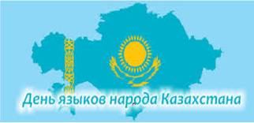
Библиотека Казахстанского агротехнического колледжа
ТІЛ – БІРЛІКТІҢ ҚҰДІРЕТІ
ЯЗЫК – СИЛА ЕДИНСТВА

Slide 2
День языков народа Казахстана
Мой Казахстан!
Богатая земля!
Щедра ты недрами, озерами, хлебами.
Но именно богата та страна,
Что славится своими сыновьями.
Пусть говорим на разных языках,
На разных языках поем мы песни,
Но славим в них тебя, мой Казахстан,
Объединивший все народы вместе!

Slide 3
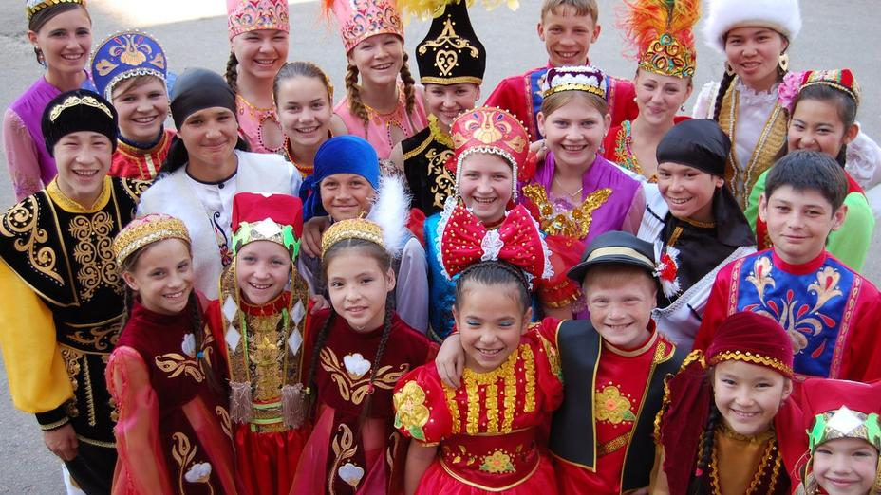
День языков народа Казахстана
Указом Президента Республики от 20 января 1998 года, с целью воспитания любви и уважения к родному языку и своей стране и расширении знаний о языках, традициях разных национальностей, в стране был установлен праздник - День языков народа Казахстана, который отмечается в третье воскресенье сентября.

Slide 4
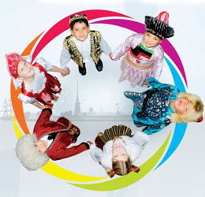
День языков народа Казахстана
Цель праздника — сохранение целостности многонационального народа Казахстана, развитие и распространение казахского языка, воспитание детей в духе уважения культуры и традиций не только своего народа, но и всех, кто населяет большие просторы страны. Интерес к родному языку, стремление осваивать его в письменной и устной форме, определяет культуру каждого человека. Конституция Республики Казахстан (1995), Концепция «О языковой политике» (1996) и «Закон о языке» (1997) предусматривают, что языки Республики служат средством межнационального согласия и духовного сотрудничества и определяют многоязычие страны.

Slide 5
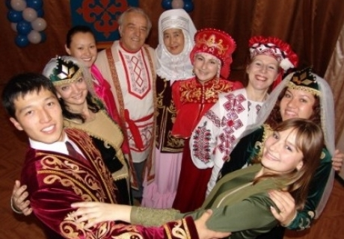
День языков народа Казахстана
Единство языков и культур – это мощь нашей Республики, монолит, на котором можно строить будущее. Каждый гражданин Казахстана имеет право на то, чтобы пользоваться родным языком, на свободный выбор языка общения, воспитания, обучения и творчества.

Slide 6
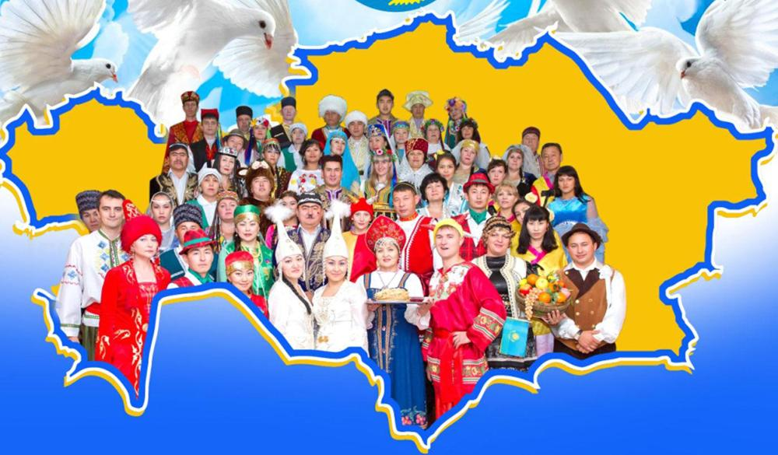
День языков народа Казахстана
Язык – благополучие народа, он способствует объединению и сплочению наций. Язык – средство воспитания и опора, связывающая взаимоотношения людей. День языков – признак дружбы, родства и единства всех граждан нашей страны. А дружба народов, взаимопонимание и сотрудничество – главная опора строительства нового Казахстана.

Slide 7
День языков народа Казахстана
Единство языков, культур – это движущая сила Казахстана. В республике проживают 130национальностей. При этом каждая из них имеет неповторимую духовную и материальную культуру, свою историю, традиции и обычаи.
День языков – это символ дружбы всех народов Казахстана. Языковая политика и ее реализация в Казахстане способствует формированию толерантности, развитию культуры и дружбы народов.

Slide 8
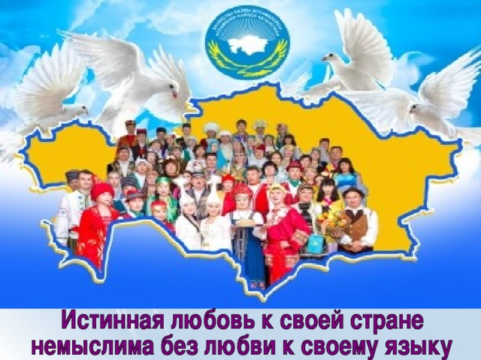
День языков народа Казахстана

